Slide 1
শুভেচ্ছা ও স্বাগতম

Slide 2
বিষয় পরিচিতি
১০ম শ্রেনী জন্য
বাংলা ১ম পত্র
গদ্যাংশ

Slide 3
শিক্ষক পরিচিতি
মমিনুর রহমান বুলবুল
সিনিয়র সহকারী শিক্ষক
মিথিলাপুর মাধ্যমিক বিদ্যালয়
বুড়িচং, কুমিল্লা ।
মোবাইলঃ ০১৭২৫৮০০৪১৭

Slide 4
পাঠ পরিচিতি
অভাগীর স্বর্গ
শরৎ চন্দ্র চট্রোপাধ্যায়

Slide 5
শিখন ফল
(ক) লেখক সম্পকে জানতে পারবে ।
(খ) ধনী গরীরের আচরন কি রুপ হয় তা জানতে পারবে।
(গ) অভাগীর কি ভাবে স্বর্গ রচনা করেছেন, তা জানতে পারবো।
(ঘ) গরীব ধনীদের প্রতি প্রভুত্ব স্বীকার করেই চলে তা চিরায়িত নিয়মে চলে।

Slide 6
পাঠ পরিচিতি
গরীব দুঃখী মানুষ কাঙ্গালী ও তার মা অভাগী, ধনীদের গরীবের প্রতি সহানুভতি অভাগী অনেক বড় চোখে দেখেছেন,গল্পে সামন্তবাদের নির্মম রুপ হত-দরিদ্র মানুষের দুঃখ দরদী মনোভাব লেখক সুন্দর ভাষায় উপস্থাপন করেছেন ।

Slide 7
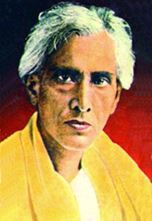
লেখক পরিচিতি
জন্মঃ ১৮৭৬খ্রি পশ্চিমবঙ্গে হুগলী জেলায় দেবানন্দ গ্রামে জন্মগ্রহন করেন ।
প্রবাসে চাকুরী শেষে সাহিত্য সাধনা করেন
কলকাতা বিশ্ববিদ্যালয়ে জগত্তরিনী ও ঢাকা বিশ্ববিদ্যালয়ে ‍ডি-লিট উপাধীতে ভুষিত করেন
গ্রন্থাবলীঃ বড়দিদি,রিবাজ বউ,রামের সুমতি,দেবদাস,দেনা পাওণা,বিন্দুর ছেলে,পথের পাচালী,মেজদিদি,পল্লী সমাজ,শ্রীকান্ত,চরিত্রহীন উল্লেখযোগ্য
শরৎচন্দ্র চট্রোপাধ্যায়
১৯৩৮ সালে ১৬ জানুয়ারী মৃত্যুবরন করেন ।

Slide 8
একক কাজ
কাঙলী কে ?

Slide 9
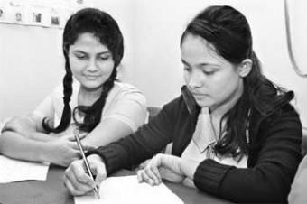
জোড়ায় কাজ
অভাগীর স্বর্গ গল্পে সমাজের কি চিত্র ফুটে উঠেছে।

Slide 10
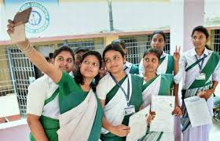
দলগত কাজ
অভাগীর চারিত্রিক বেশিষ্ট আলোচনা কর ?

Slide 11
মুল্যায়ন
গ্রামে নাড়ি দেখতে জানতো কে ?
কোন নদীর তীরে শশ্বান ঘাট অবস্থিত ?
কাঙ্গালী মা কোন বংশের লোক ছিল ?
কাঙ্গলীর বাবার নাম কি ?

Slide 12
মুল্যায়নের ফলাফল
ইশ্বর নাপিত নারি দেখতে জানতো ।
গড়ুর নদীর তীরে শম্বাস ঘাট ছিল ।
কাঙ্গলীর মা দুলে বংশের মেয়ে ছিল ।
কাঙ্গালীর বাবার নাম রসিক বাঘ ।

Slide 13
বাড়ীর কাজ
ওকে চন্ডাল ? চমকাও কেন ? নহে ও ঘৃন্যজীব
ওই হতে পারে হরিশচন্দ্র, ওই শ্বশানের গীর স্বর্গের গপ্লের বৈসাদৃশ্য ব্যাখ্যা কর ।
(ক) জমিদার গোমস্তার নাম কি ?
(খ) রসিক হতবুদ্ধির মত দাড়াইয়া রহিল কেন ?
(গ) উদ্দীপকের সঙ্গে অভাশা কি ?
ঘ) গল্পের লেখকের প্রত্যাশা কি ছিল, তা ব্যাখ্যা কর

Slide 14
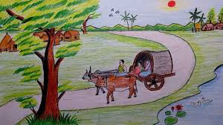
তোমরা ভাল থেক
খোদা হাফেজ

